Slide 1
Wiercenie: narzędzia do obróbki otworów, wiertarki, prace wykonywane na wiertarkach.
Karolina Krzysztofik

Slide 2
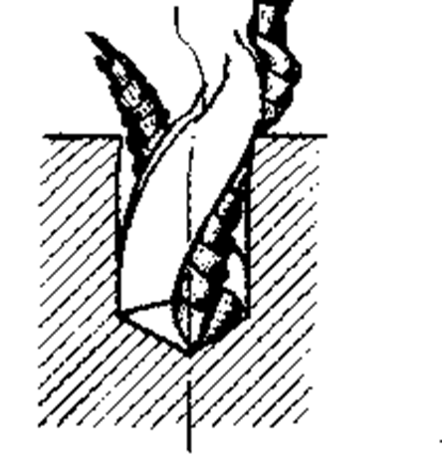
Wierceniem nazywa się wykonywanie otworów w pełnym materiale za pomocą narzędzia skrawającego zwanego wiertłem.
W czasie obróbki wiertło wykonuje ruch obrotowy i posuwowy, a przedmiot obrabiany jest nieruchomy. Wiertło usuwa obrabiany materiał w postaci wiórów tworząc walcowy otwór, przy czym średnica otworu odpowiada średnicy wiertła.

Slide 4
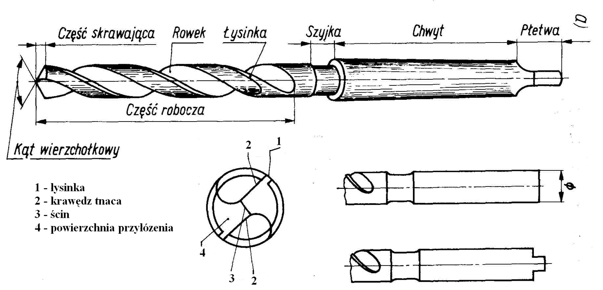
WIERTŁO I JEGO BUDOWA

Slide 5
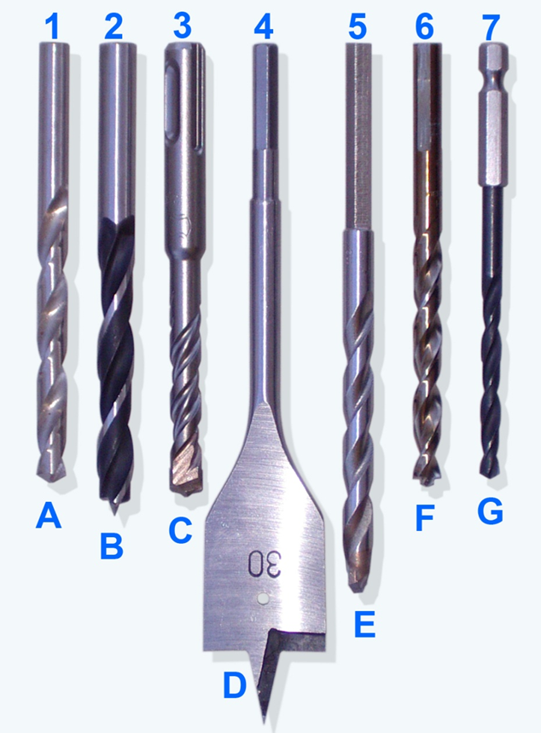
RODZAJE WIERTEŁ:
Do najbardziej popularnych wierteł zaliczamy:
A – do metalu z ostrzem stalowym,
B – do drewna kręte,
C – do betonu z ostrzem z węglików,
D – do drewna piórkowe,
E – uniwersalne do metalu lub betonu
z ostrzem z węglików (tzw. "widiowe")
F – do blach,
G – uniwersalne (do metalu, drewna, tworzyw).
Rodzaje chwytów wierteł:
1, 2 – chwyt walcowy,
3 – chwyt SDS Plus,
4, 5 – chwyt sześciokątny,
6 – chwyt walcowy z trzema płaszczyznami,
7 – chwyt wtykowy ¼ cala (do wkrętarki).

Slide 6
OPERACJE WCHODZĄCE W SKŁAD WIERCENIA:
POGŁĘBIANIE
ROZWIERCANIE
POWIERCANIE
POGŁĘBIANIE
NAWIERCANIE

Slide 7
Pogłębianie- Jest to powiększanie na pewnej długości wykonanego wcześniej otworu w celu ścięcia ostrych krawędzi otworu lub wykonania wgłębiania na umieszczenie walcowego lub stożkowego łba wkręta lub nitu za pomocą narzędzia zwanego pogłębiaczem.

Slide 8
Rozwiercanie – jest to operacja, która można wykonywać po operacji wiercenia lub powiercania. Ma na celu tylko poprawę lub zwiększenie dokładności wymiarowo - kształtowej wykonanych wcześniej otworów. Operacja ta nie zniweluje wcześniej popełnionych innych błędów obróbczych.

Slide 9
Powiercanie – wykonuje się tylko i wyłącznie w celu powiększenia średnicy wcześniej wywierconego otworu. Ze względu na powstawanie dużych sił podczas wiercenia i problemów z odprowadzaniem ciepła i wiórów - zdecydowanie łatwiej nam najpierw wykonać otwór o mniejszej średnicy a następnie go powiercić. Operacja ta nie ma na celu poprawy dokładności wymiarowej lub pomniejszenia chropowatości.

Slide 10
Pogłębianie – polega na powiększeniu średnicy otworu na pewnej jego głębokości za pomocą pogłębiaczy. Możemy wyróżnić pogłębianie walcowe oraz stożkowe.

Slide 11
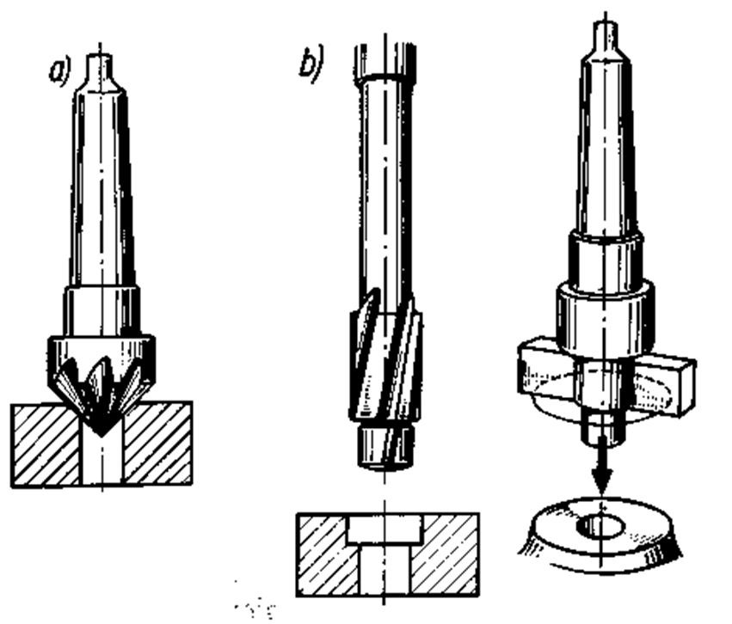
RODZAJE POGŁĘBIACZY:
POGŁĘBIACZ STOŻKOWY (A)
POGŁĘBIACZ CZOŁOWY (B)

Slide 12
Nawiercanie – tą operacją wykonuję się otwór o stosunkowo małym stosunku średnicy do jego głębokości np. w celu oznaczenia miejsca, w którym będzie wykonywana operacja wiercenia i poprawy początkowego prowadzenia wiertła. W operacji nawiercania wykonuje się również nakiełki.

Slide 13
RODZAJE WIERTAREK:
PRZENOŚNE
STOŁOWE
PROMIENIOWE
KADŁUBOWE

Slide 14
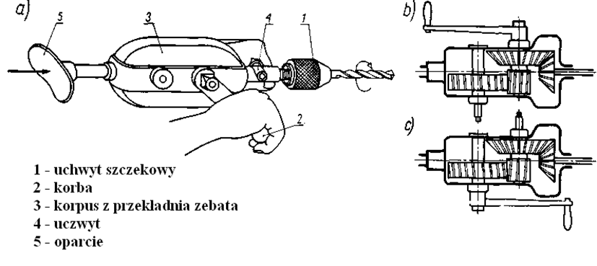
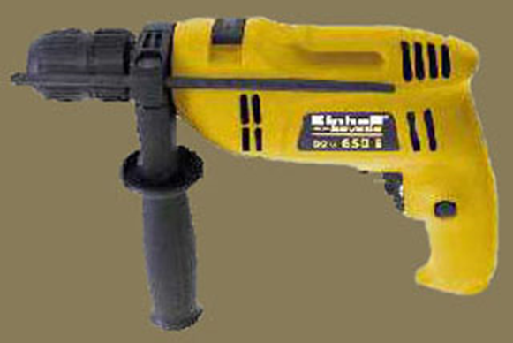
WIERTARKI PRZENOŚNE:
RĘCZNE
MECHANICZNE

Slide 15
WIERTARKA STOŁOWA– są przeznaczone do wykonywania niewielkich otworów (do Ø 16 mm). Wrzeciono wiertarki stołowej jest napędzane silnikiem elektrycznym i przekładniami pasowymi. Natomiast ruch posuwowy wrzeciona jest dokonywany ręcznie za pomocą odpowiedniej dźwigni

Slide 16
WIERTARKI PROMIENIOWE– są przeznaczone do wykonywania otworów w bardzo dużych przedmiotach, które ze względy na gabaryty i masę ciężko jest mocować na stole - zmieniać ich pozycję czy np. je obracać. Można na stole zamocować przedmiot i za pomocą obrotowego ramienia po promieniu zmieniać pozycję narzędzia względem przedmiotu obrabianego.

Slide 17
WIERTARKA KADŁUBOWA- powszechnie używana do wiercenia, nawiercania, gwintowania itp. Charakteryzuje ją duża efektywność- dokładność, niski poziom szumów, szeroki zakres prędkości, scentralizowany panel kontroli, łatwa konserwacja i użytkowanie.

Slide 18
Dziękuje za uwagę.

